Slide 1
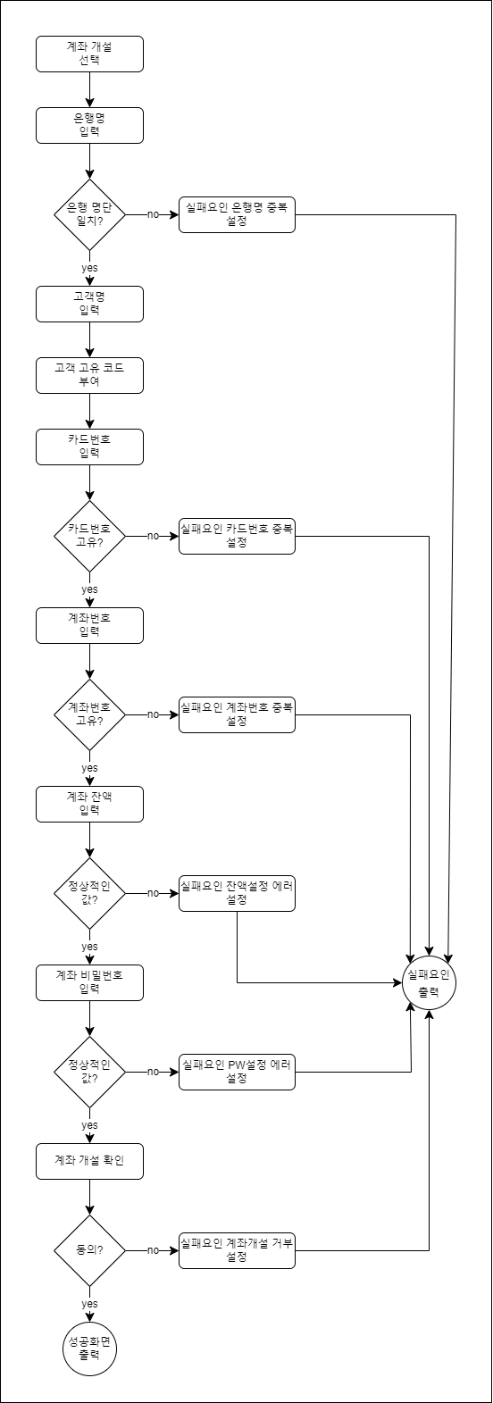
계좌 개설 순서도

Slide 2
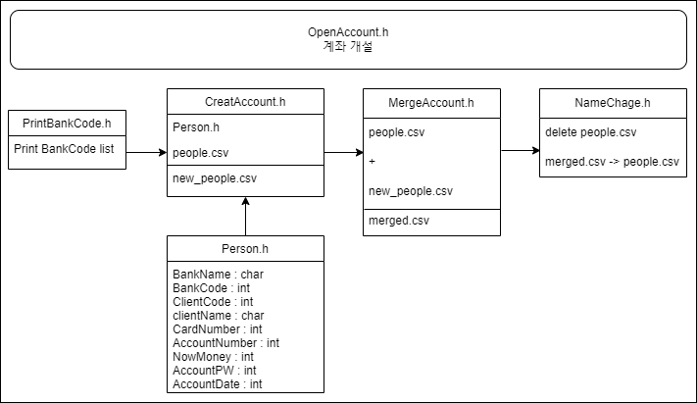
계좌 개설 코드

Slide 3
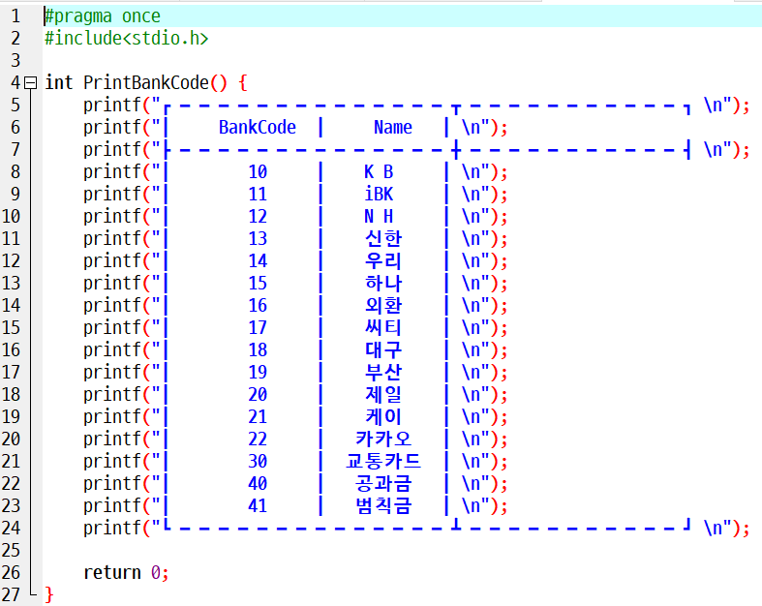
계좌 개설 코드

Slide 4
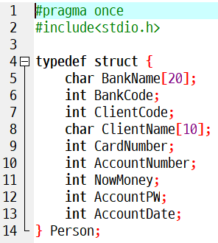
계좌 개설 코드

Slide 5
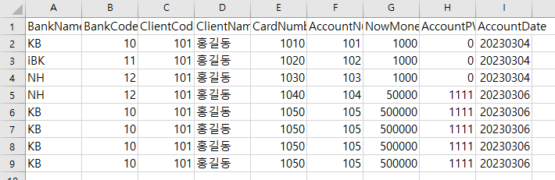
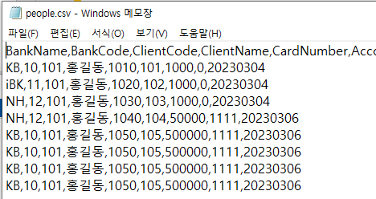
계좌 개설 코드

Slide 6
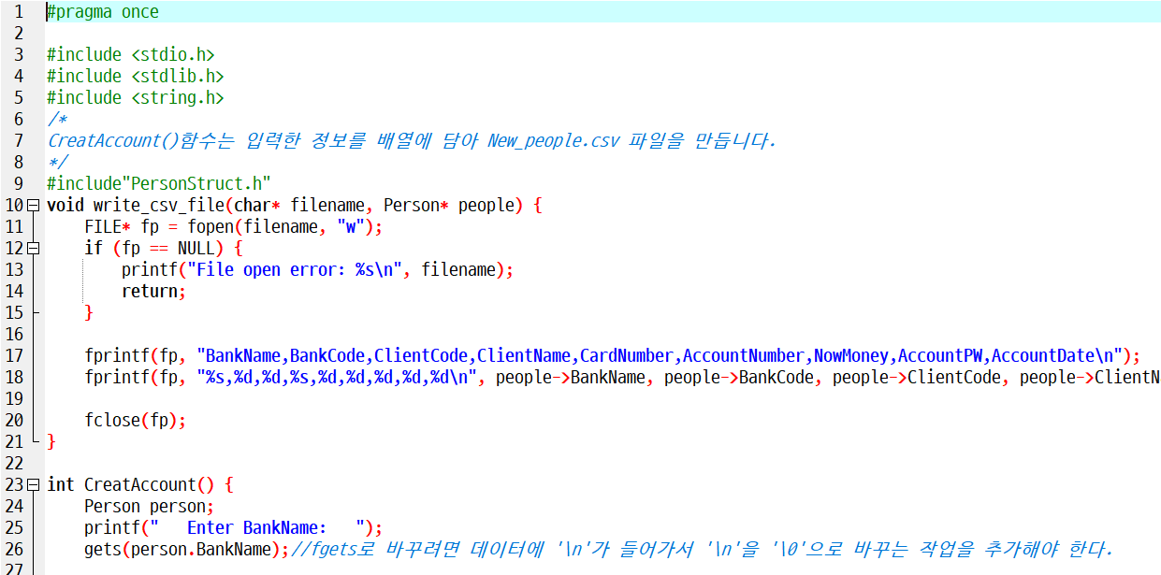
계좌 개설 코드

Slide 7
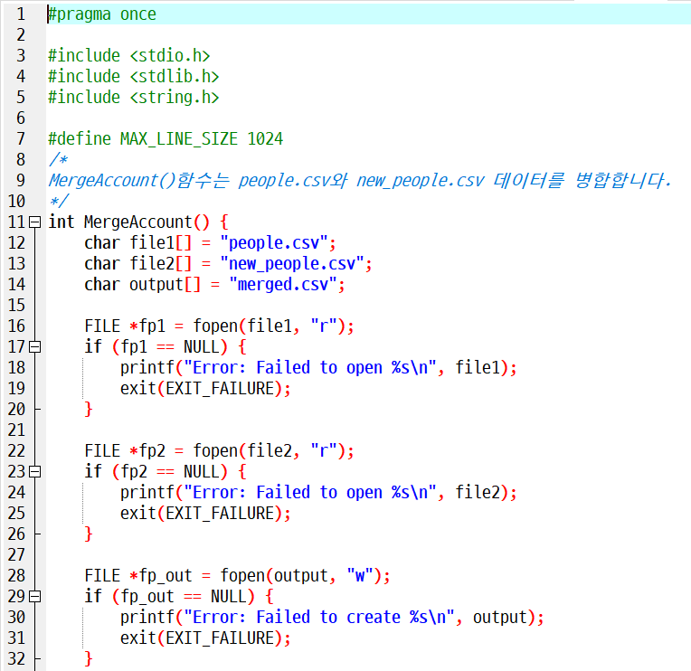
계좌 개설 코드

Slide 8
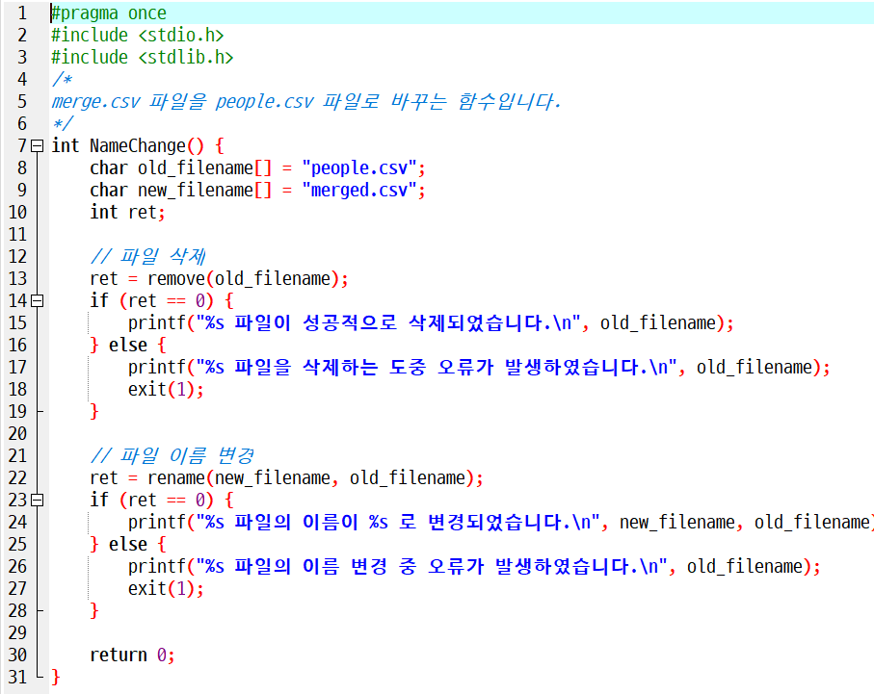
계좌 개설 코드

Slide 9
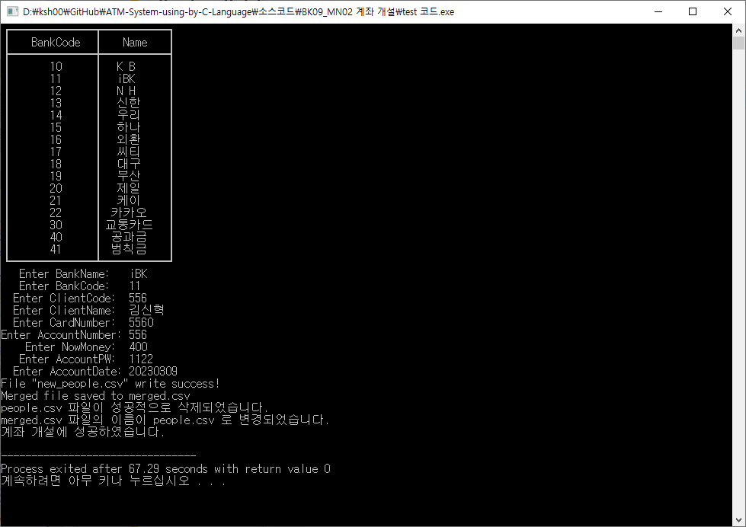
계좌 개설 코드 실행 결과

Slide 10
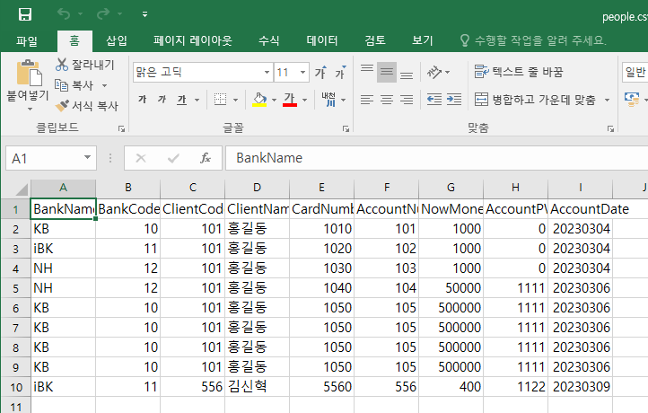
계좌 개설 코드 실행 결과

